Slide 1
PROJECT
TOONIFY
클라우드를 이용한 웹호스팅
생성형 AI활용
sillacloud533
강시원(201937002) - https://github.com/telomere-K
배성윤(202090541) - https://github.com/Bae309
홍요한(202295035) - https://github.com/HongYohan

Slide 2
PROJECT
목차
01
02
프로젝트 개요
서비스 아키텍처
03
04
역할분담
결론

Slide 3
PROJECT
프로젝트 소개
AWS를 이용하여 사진을 2D 애니메이션 사진으로 변환하는 웹페이지 만들기

Slide 4
PROJECT
프로젝트 목표
01
02
클라우드 응용 웹 사이트 제작 통한 학습
생성형 AI모델 이용을 위한 연결 구현
각 기능별 최적화
최소권한 정책 수행 확인
IAM User, Role, Policy
각 기능별 Policy, CORS 점검

Slide 5
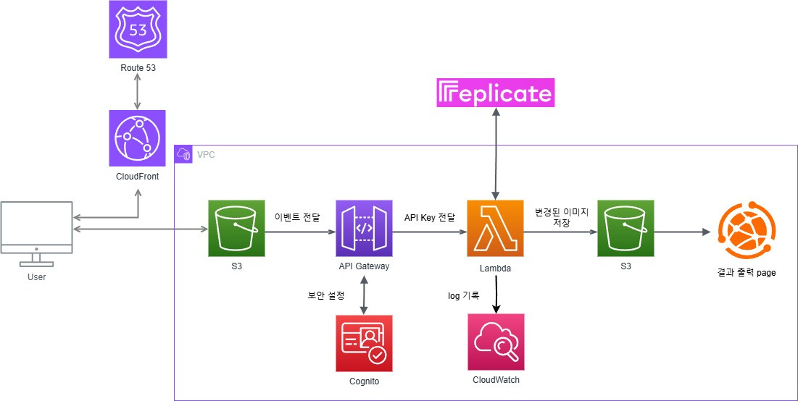
PROJECT
프로젝트 서비스 개요도

Slide 6
PROJECT
프로젝트 진행과정 | 역할 분담
01
02
03
AI 모델 및 Lambda 담당(강시원)
IAM role 할당 및 Policy 설정
프론트엔드 개발 및 사용자
인터페이스 담당(배성윤)
AWS 배포 및 최적화 담당(홍요한)

Slide 7
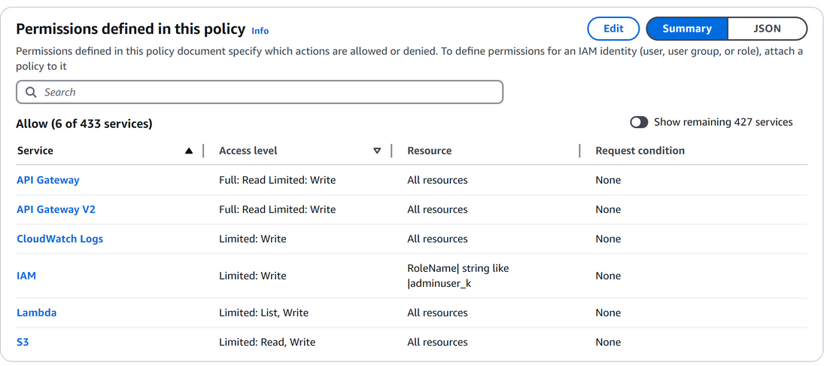
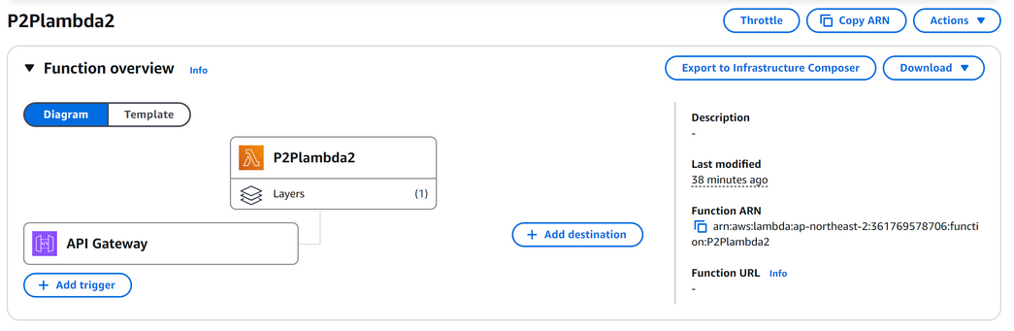
PROJECT
서버리스 환경 구성
01
02
P2P 모델 연결 및 레이어구성
Policy 구성 및 IAM role 할당

Slide 8
PROJECT
PIX2PIX 모델 결정
https://github.com/junyanz/pytorch-CycleGAN-and-pix2pix
방안 1: EC2 및 SageMaker 활용
방안 2: Lambda 활용
방안 3: 외부 API 사용
결론 :
단기간 내의 실시간 서비스가 중요한 클라우드 환경에서 필요로 되는 것은 빠른 처리, 변수 방지를 위해 만들어진 외부 API사용
Pix2Pix 모델 구현 및 최적화
구동환경 확인 및 필요 성능 요구량, 결과물을 확인하기 위해 로컬에서 테스트를 진행

Slide 9
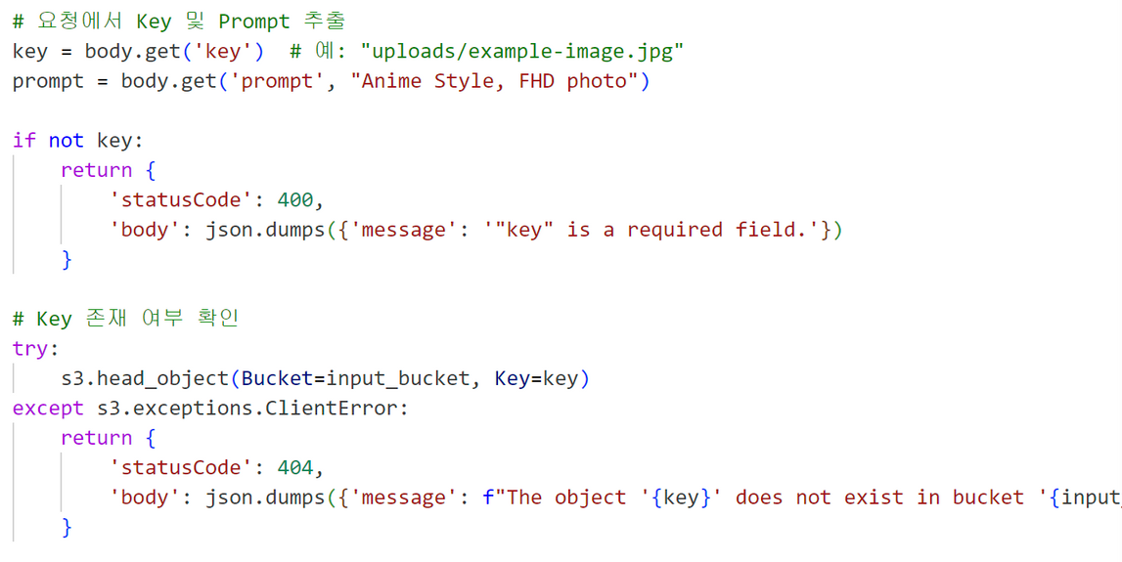
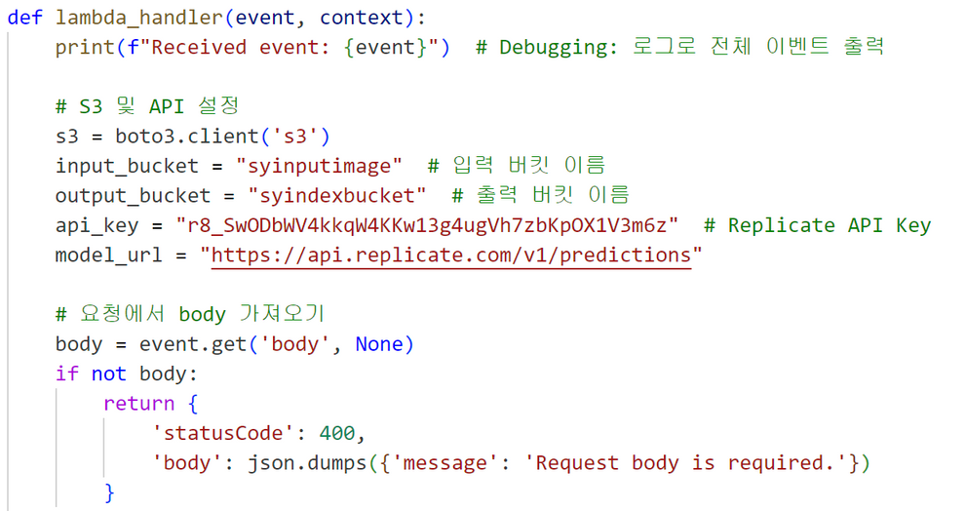
PROJECT
LAMBDA 구현
S3 - API Gateway - Lambda - 외부 API 지정
Key 값을 이용한 S3 to API 연결

Slide 10
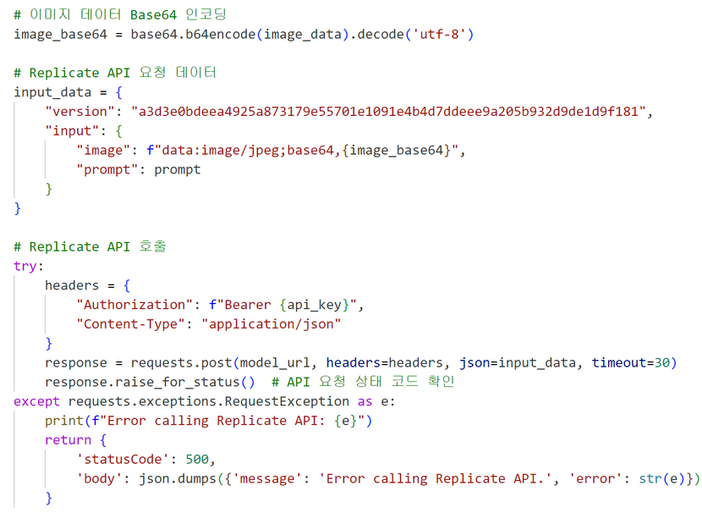
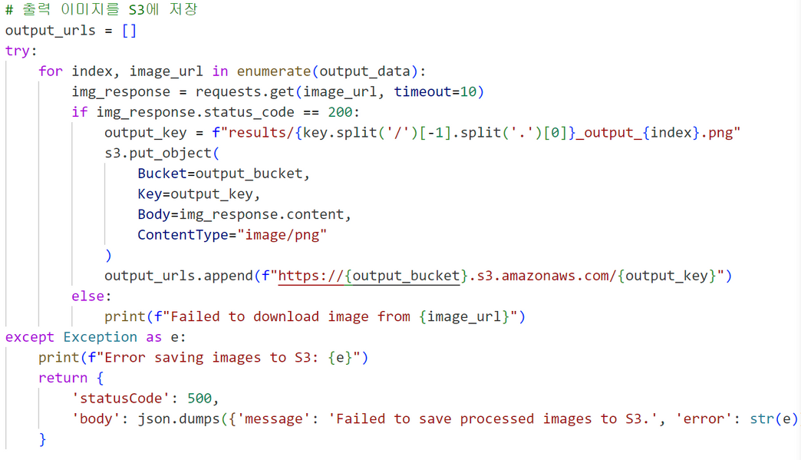
PROJECT
LAMBDA 구현
모델 요구사항 충족 및 호출
S3 반환 및 출력을 위한 위치 지정 저장

Slide 11
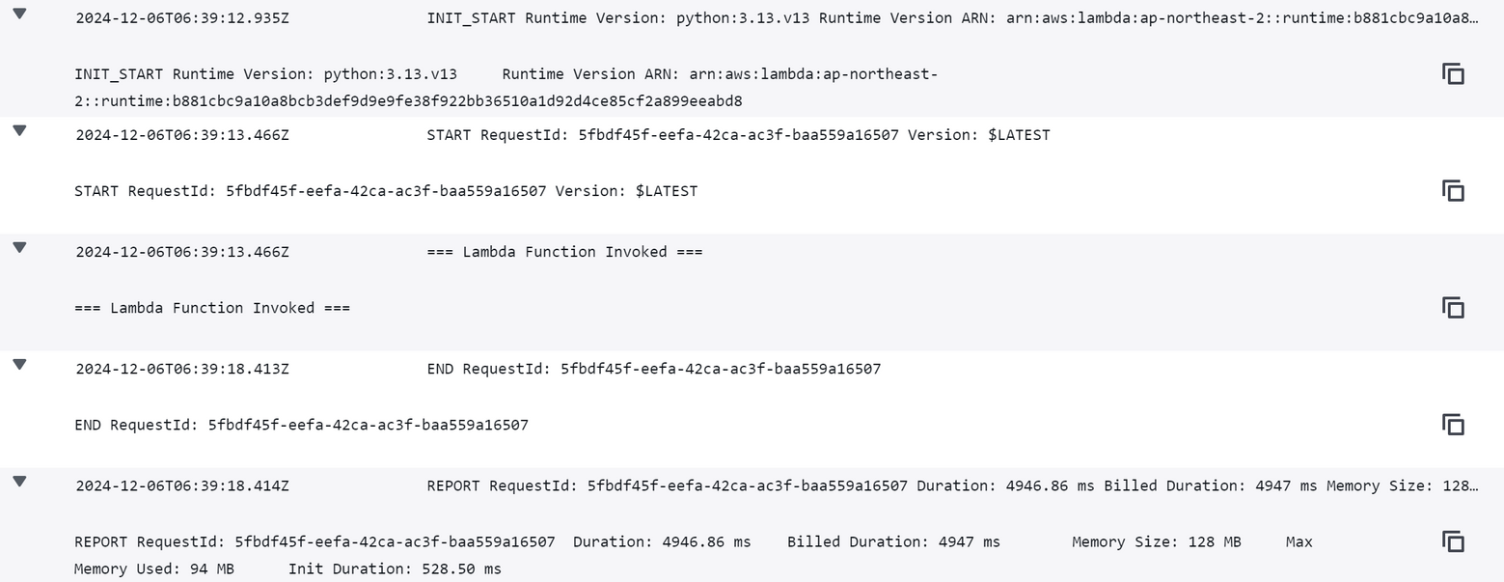
PROJECT
CW LOGS 확인
Logs 관찰 결과 정상 작동하는 모습 확인 가능

Slide 12
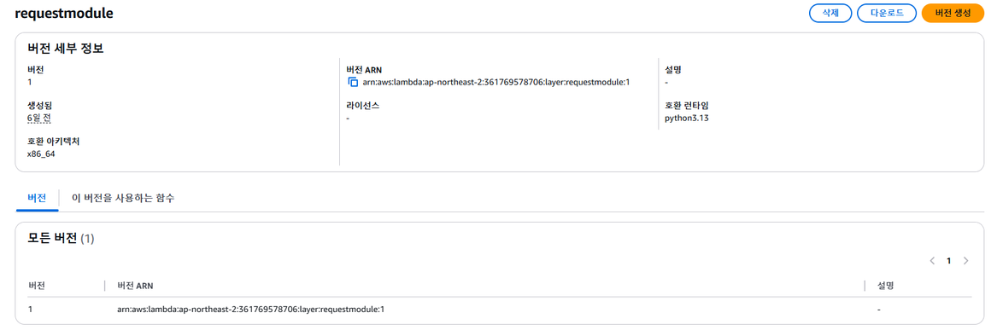
PROJECT
API 연결 위한 람다 설정
해당 레이어 등록 방식을 통해 람다 간 공통으로 사용되는 모듈을 쉽게 관리하고 추가 가능
각 레이어별 저장 공간을 통해 단일 업로드 대비 모듈 크기 제한을 우회 가능

Slide 13
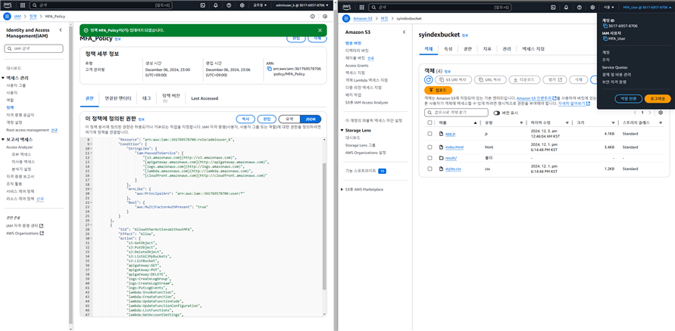
PROJECT
IAM ROLE 설정
추후 프로젝트 확장을 위해 Root 유저와 admin 권한을 가진 인원 외 초보 사용자가 추가 투입될 때 기본 작업 외에도 추가적 권한이 필요하다면 MFA를 통해 제한적 허용을 가능하게 합니다.
필요 권한을 확인하고 추가한 뒤, 계정전환을 통해 권한을 갱신하여 결과를 추적할 수 있다.

Slide 14
PROJECT
웹 애플리케이션 개발
사용자 이미지 업로드 기능 구현
변환 결과 이미지 표시 UI 개발
01
02

Slide 15
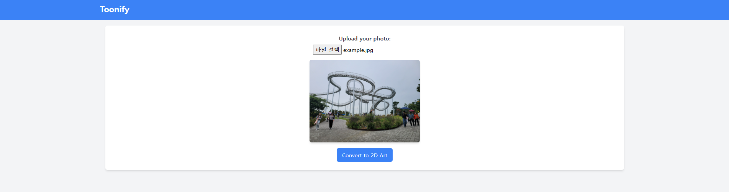
PROJECT

Slide 16
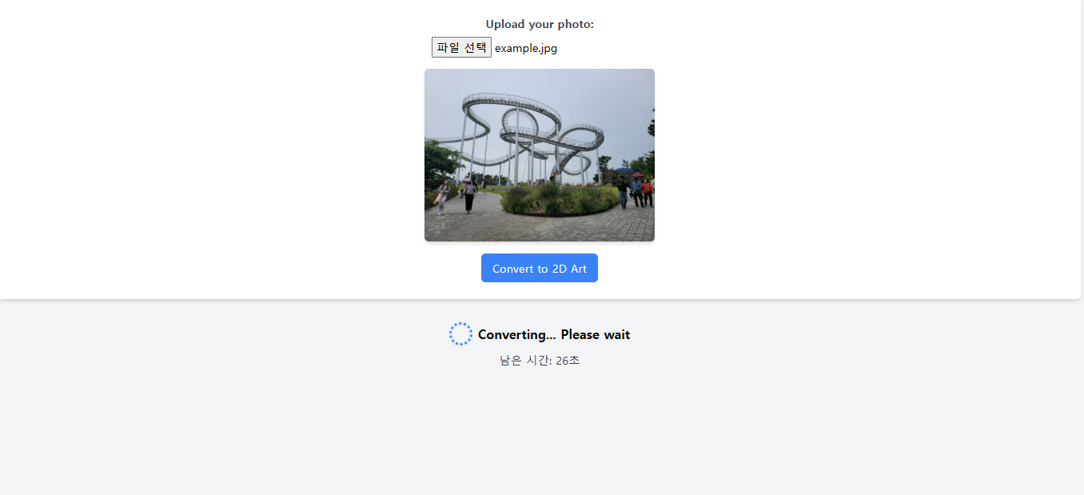
PROJECT

Slide 17
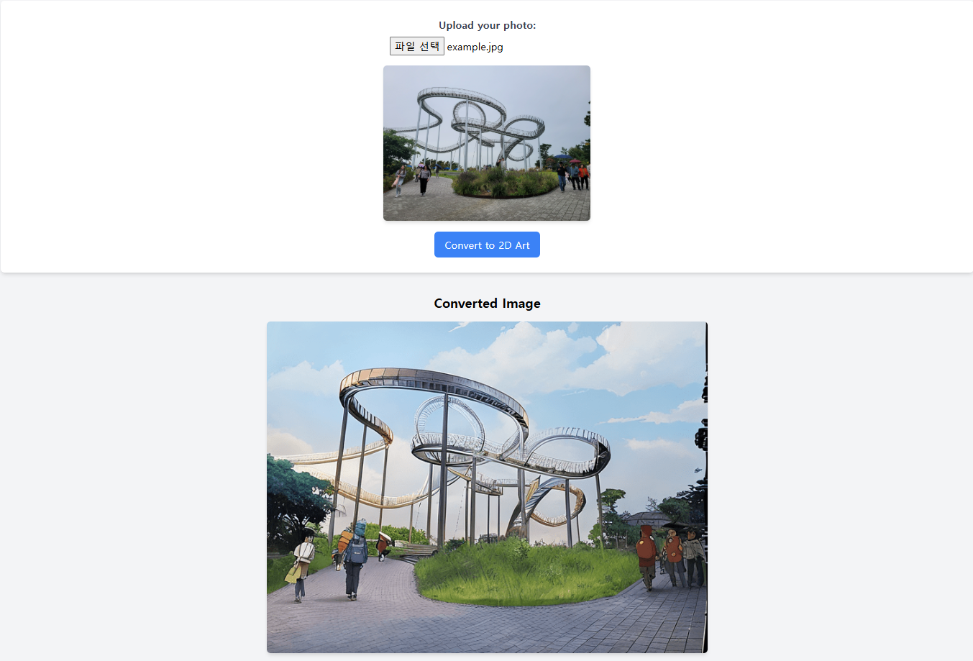
PROJECT

Slide 18
PROJECT
반응형 디자인
모바일 및 데스크톱 환경에서 사용 가능
Tailwind CSS를 이용한 구현
01
02

Slide 19
PROJECT
반응형 디자인
<BODY CLASS="BG-GRAY-100 MIN-H-SCREEN FLEX FLEX-COL ITEMS-CENTER">
<NAV CLASS="BG-BLUE-500 TEXT-WHITE P-4 W-FULL">
<DIV CLASS="CONTAINER MX-AUTO">
<H1 CLASS="TEXT-2XL FONT-BOLD">PHOTO TO 2D ART</H1>
</DIV>
</NAV>
<FORM ID="UPLOADFORM" CLASS="BG-WHITE P-6 SHADOW-MD ROUNDED-MD FLEX FLEX-COL ITEMS-CENTER">

Slide 20
PROJECT
반응형 디자인
<IMG SRC="${E.TARGET.RESULT}" ALT="PREVIEW" CLASS="MAX-W-XS MX-AUTO SHADOW-MD ROUNDED-MD" />
<IMG ID="CONVERTEDIMAGE" SRC="" ALT="CONVERTED" CLASS="MX-AUTO SHADOW-MD ROUNDED-MD" />

Slide 21
PROJECT
반응형 디자인
<BUTTON CLASS="BG-BLUE-500 TEXT-WHITE PX-4 PY-2 ROUNDED-MD HOVER:BG-BLUE-600 SM:PX-6 SM:PY-3">
Convert to 2D Animation
</button>
<DIV CLASS="CONTAINER MX-AUTO P-4 SM:P-8 LG:W-2/3">
<H2 CLASS="TEXT-XL FONT-BOLD MB-4 SM:TEXT-2XL">CONVERTED IMAGE</H2>

Slide 22
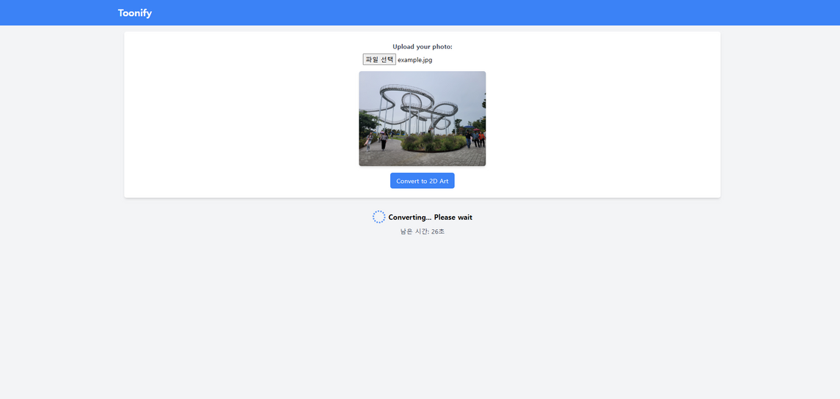
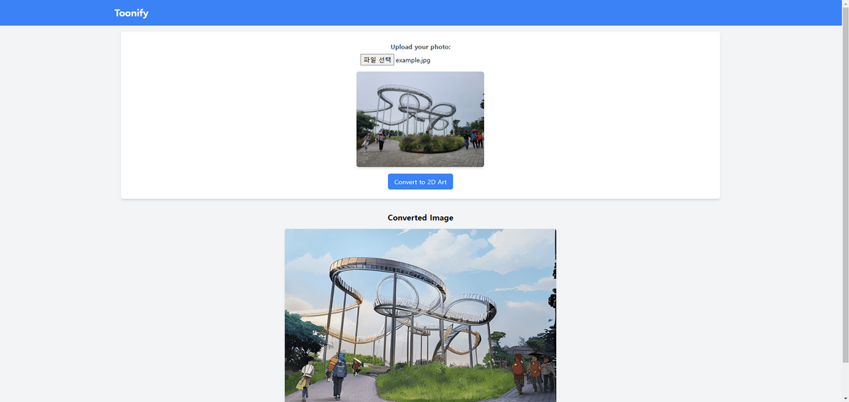
PROJECT
반응형 디자인

Slide 23
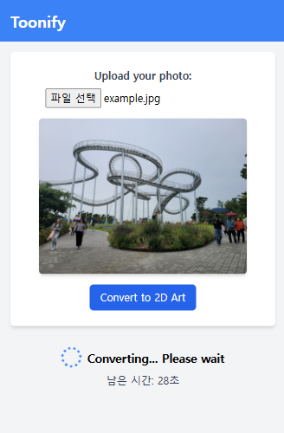
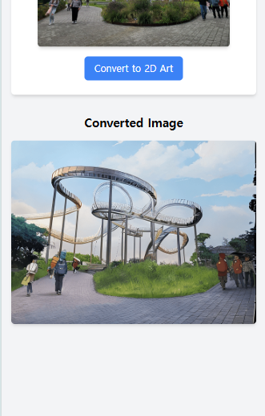
PROJECT
반응형 디자인

Slide 24
PROJECT
AWS 리소스 최적화
01
02
성능 최적화
Lambda 성능 최적화
S3 성능 최적화
API Gateway 성능 최적화
1. 메모리 및 CPU 할당 조정
(AWS Lambda Power Tuning 도구 활용)
2. 불필요한 초기화 코드 제거
3. AWS SDK를 최신 버전으로 유지(성능 개선)
4. 외부 API 호출을 병렬 처리하도록 설계
5. 함수 패키지 최적화

Slide 25
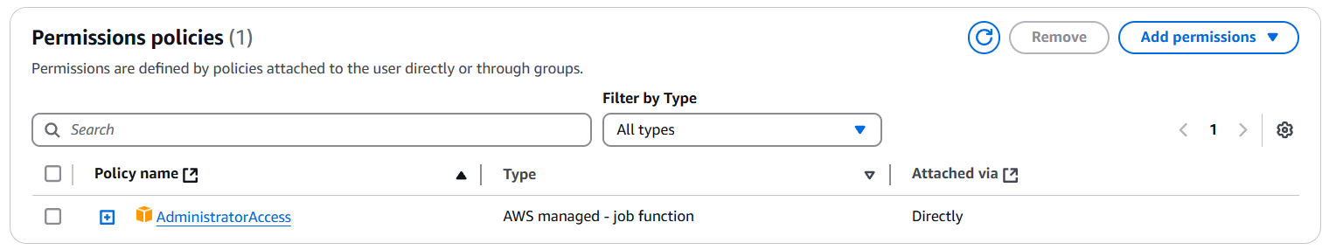
PROJECT
lambda 성능 최적화
Lambda 함수에 필요한 권한만 부여하도록 IAM 정책을 최소화합니다.
AWS Managed Policies를 사용하되 필요하다면 Custom Policy 작성.
Lambda Execution Role에 불필요한 서비스 접근 권한이 포함되어 있지 않은지 확인.

Slide 26
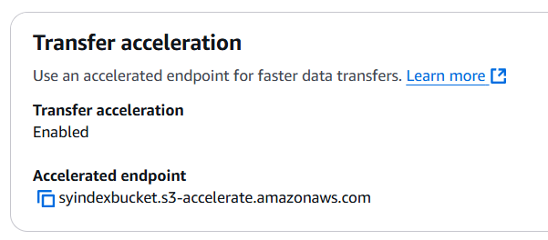
PROJECT
S3 성능 최적화
데이터를 빠르게 업로드/다운로드하려면 Transfer Acceleration 활성화.
S3 - Buckets - Properties -Transfer acceleration - Edit - Enabled로 설정
S3 객체를 CloudFront와 연동하여 캐싱을 활성화하면 웹사이트의 성능을 향상시킬 수 있다.

Slide 27
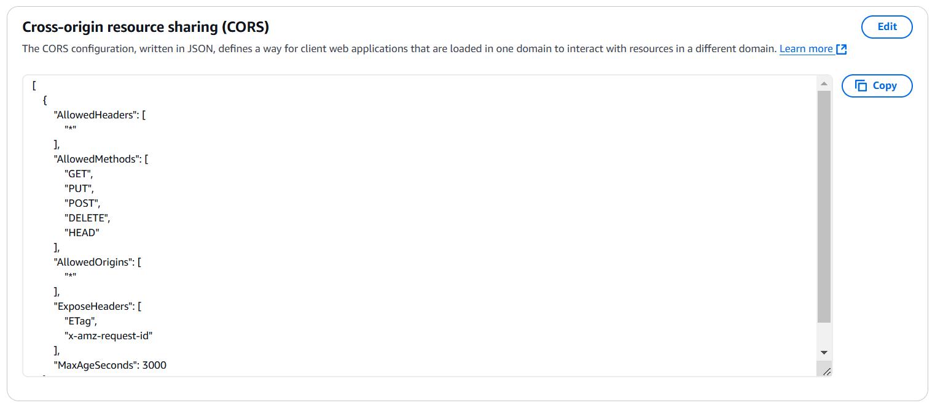
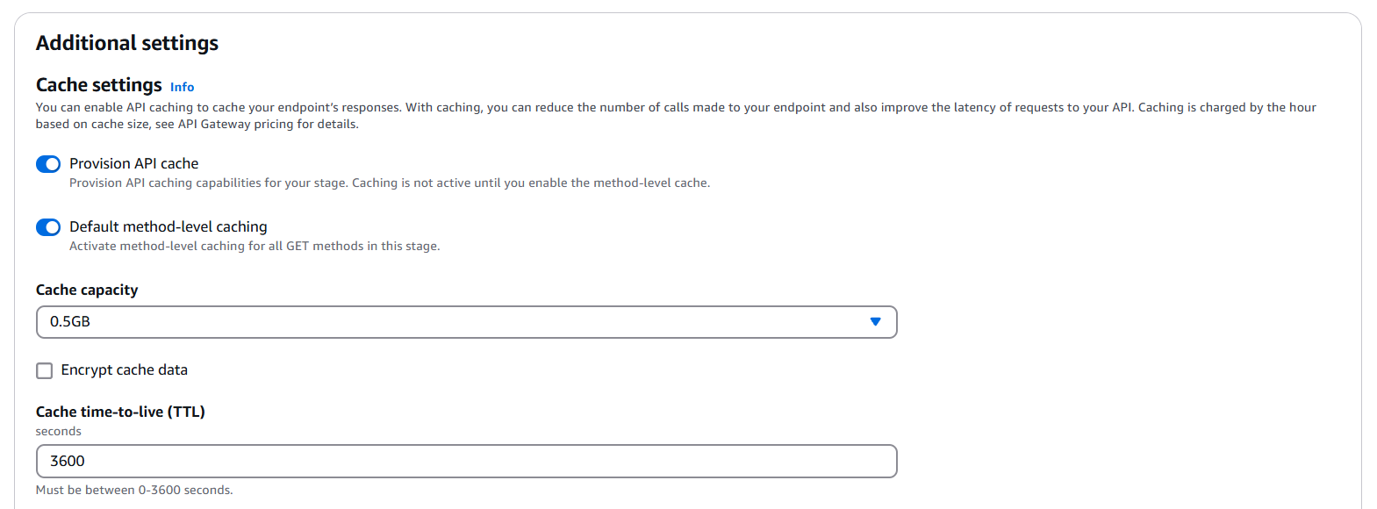
PROJECT
API 성능 최적화
API Gateway의 Usage Plans를 설정하여 요청 제한(Throttle Rate)을 적용.

Slide 28
PROJECT
CLOUD FRONT 배포
01
02
S3 버킷에서 정적 웹 호스팅 콘텐츠 활성화
Cloud 배포 생성
Route 53 생성(Hosted zone)
AWS Certificate Manager에서 허가
최적화 및 검토
CloudFront에서 자주 변경되지 않는 정적 콘텐츠는 더 긴 TTL 설정(예: 이미지, CSS).
Standard Logging을 활성화하여 액세스 로그를 S3 버킷에 저장.

Slide 29
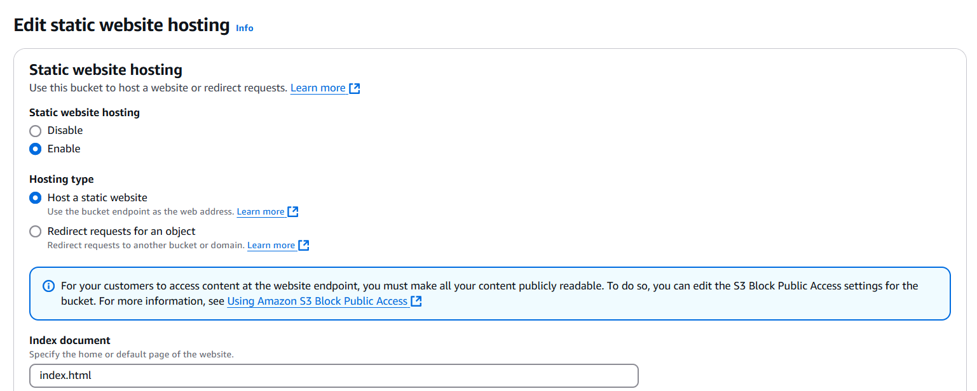
PROJECT
S3 버킷에서 정적 웹 호스팅 활성화
정적 웹 호스팅은 HTML, CSS, JavaScript, 이미지 등 정적 파일을 제공하는 데 최적화되어 있습니다.
다른 서비스(예: EC2, Lambda 등)보다 저렴한 가격으로 파일을 호스팅할 수 있습니다.
높은 확장성을 제공하는 방식으로 빠르고 간편하게 정적 웹사이트를 배포할 수 있습니다.
S3 Bucket - Properties - Static website hosting - Edit

Slide 30
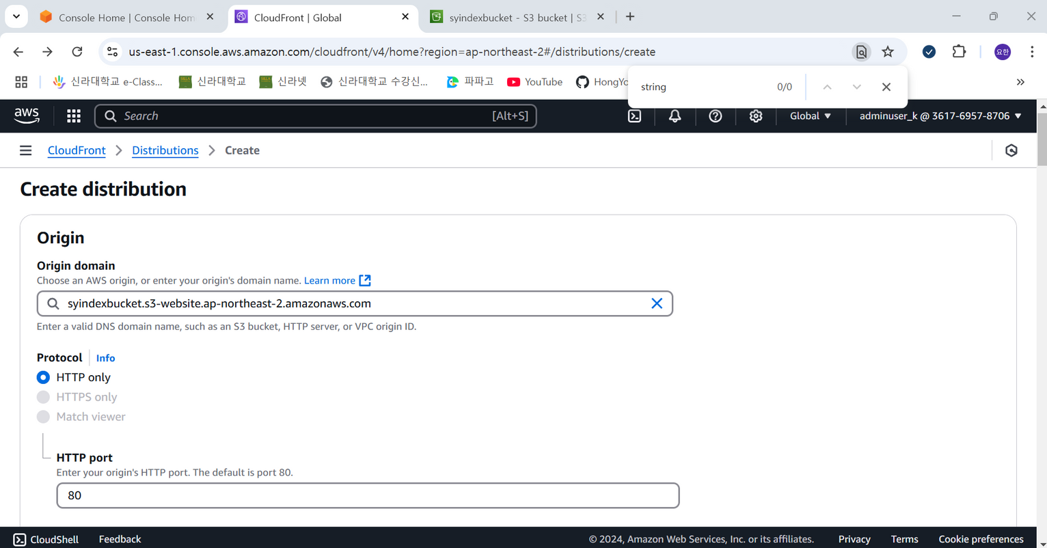
PROJECT
CloudFront 생성
Origin Domain: S3 버킷의 정적 웹 호스팅 엔드포인트 입력
Restrict Bucket Access: No 선택 (정적 웹 호스팅에 퍼블릭 접근이 허용된 경우).
Viewer Protocol Policy: Redirect HTTP to HTTPS 선택
Allowed HTTP Methods: GET, HEAD 선택(정적 콘텐츠에 적합).

Slide 31
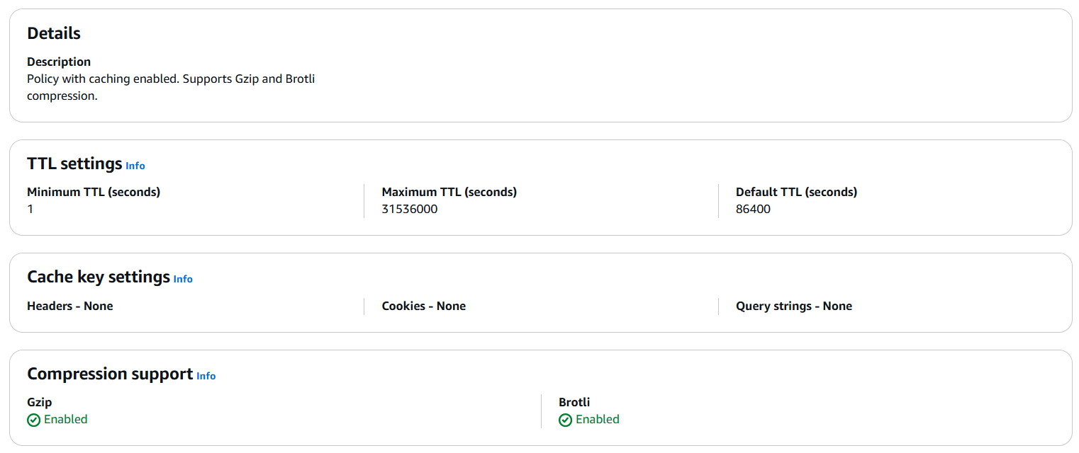
PROJECT
Cache Behavior Settings 생성
Default TTL: 캐싱 기간 설정 (예: 3600초 or Defalut(*)).
Compress Objects Automatically: 활성화(Gzip 압축을 통해 대역폭 최적화).
Query String Forwarding: 필요 시 활성화(예: 동적 콘텐츠 처리 시).

Slide 32
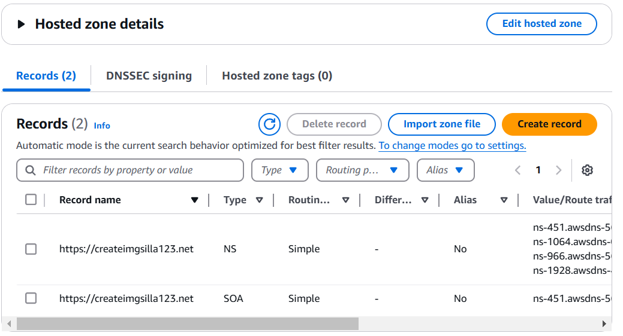
PROJECT
Rount 53에서 Hosted Zone 생성
원하는 사용자 도메인을 생성하면 된다.
대신 인증을 받아놔야 한다. 그래서 AWS Certificate Manager로 이동

Slide 33
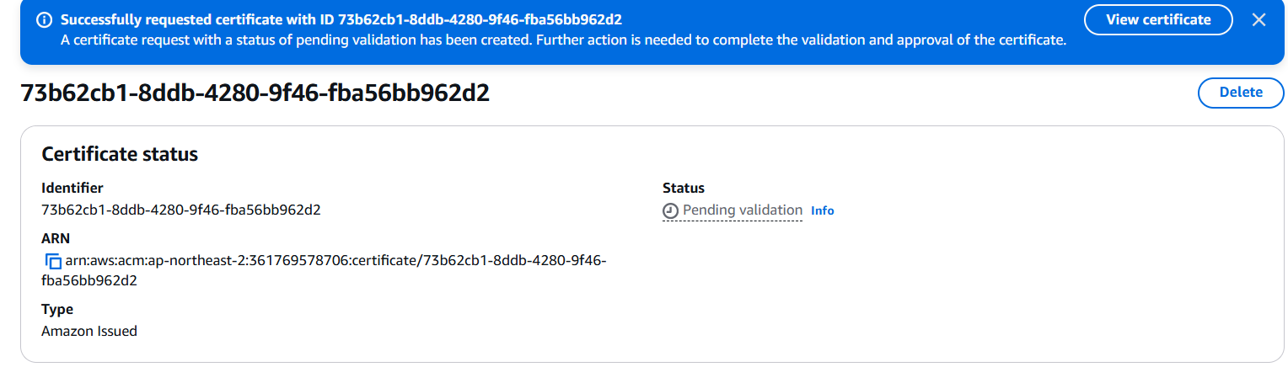
PROJECT
AWS Certificate Manager에서 certification 생성
Hosted Zone에서 생성한 도메인 명과 같이 해서 새로 생성한다.
인증서를 생성할 AWS 리전을 미국 동부 (N. Virginia)로 선택해야 합니다.(미국 동부만 허가됨)

Slide 34
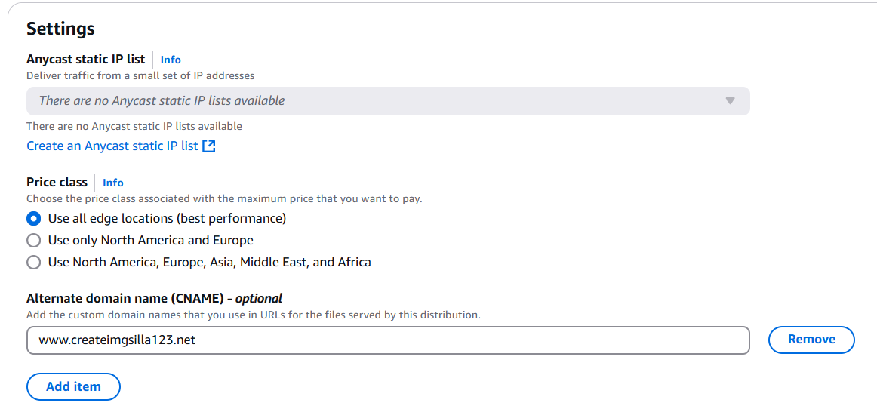
PROJECT
CloudFront에서 CNAME을 추가
CloudFront - General - Setting에서 CNAME에 도메인 명 작성
Route 53에서 Alias를 생성하고 해당 도메인을 확인하면 된다. ( 그러나 Certification을 못받았다..)

Slide 35
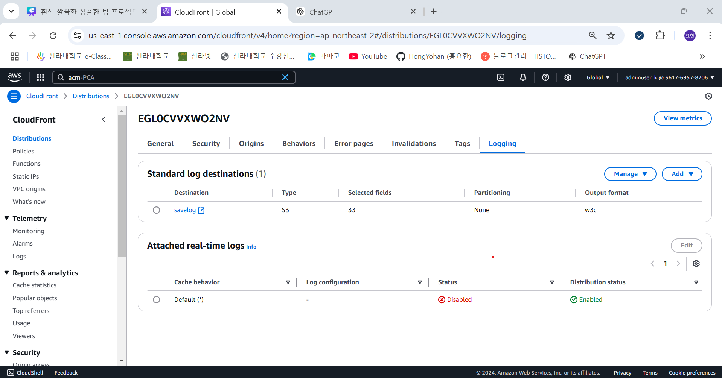
PROJECT
CloudFront에서 Standard Logging 설정
CloudFront의 로그 기록을 알기 위해서 특정 S3 버킷 생성
CloudFront - General - Standard log destinations에 특정 S3 버킷 추가
그렇게 해서 최적화를 수행한다.

Slide 36
PROJECT
보안 설정
01
02
S3 버킷 정책 검토
API Gateway 보안 구성
Lambda 보안그룹 구성
추가적인 보안 조치

Slide 37
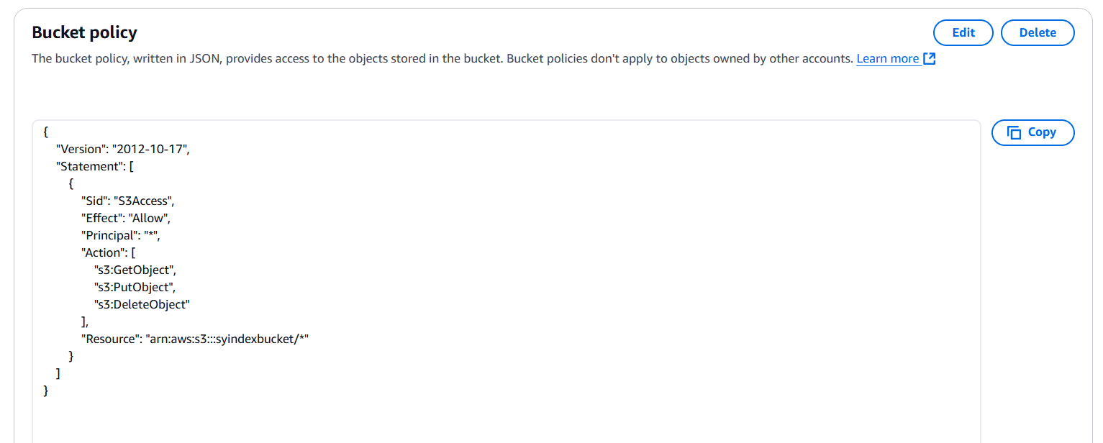
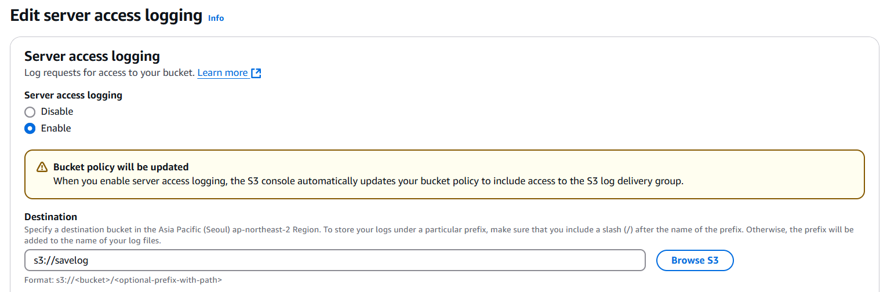
PROJECT
S3 버킷 정책 검토
액세스 로그 활성화
Propertise - Server access logging - Edit
버킷 정책 검토 및 수정

Slide 38
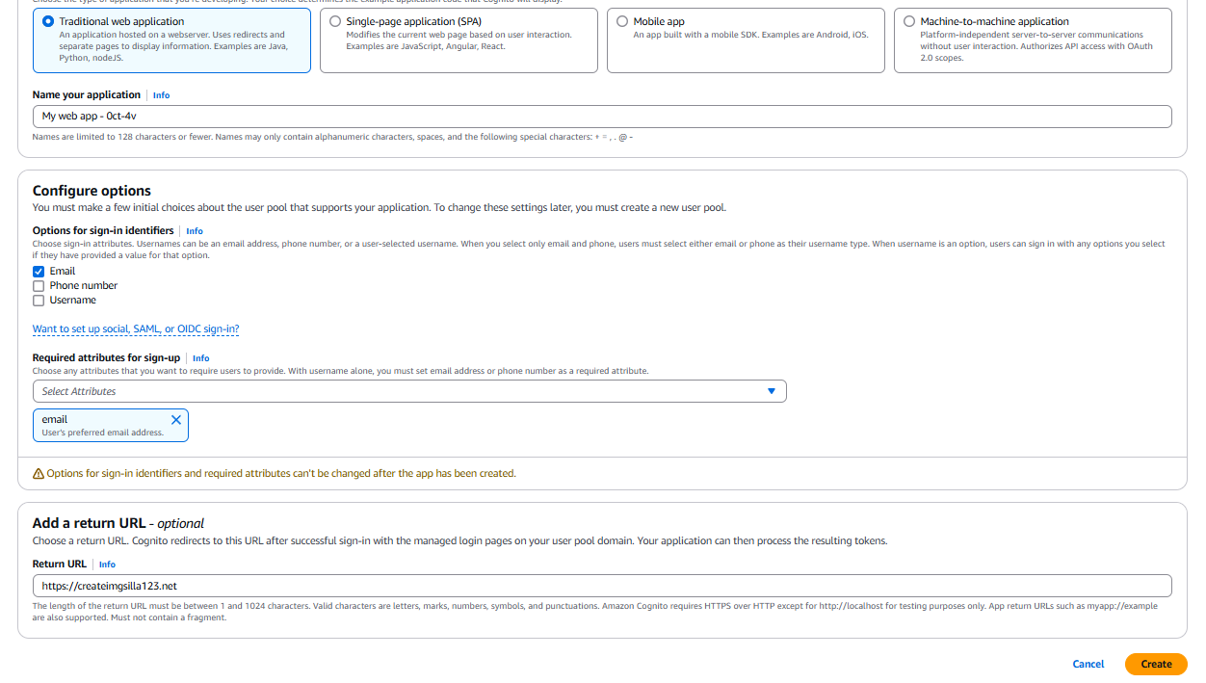
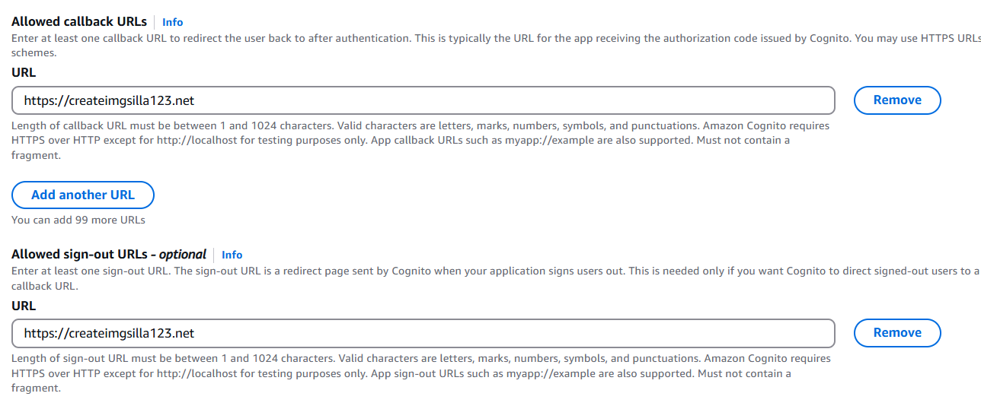
PROJECT
API Gateway 보안 구성 (JWT 또는 OAuth 2.0 인증)

Slide 39
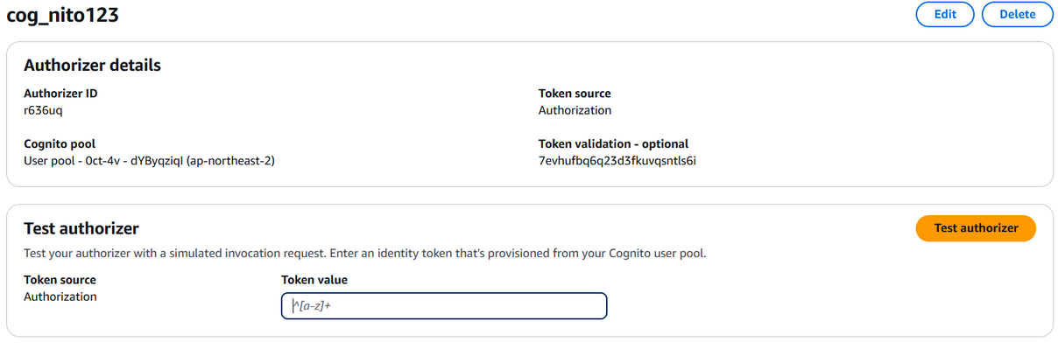
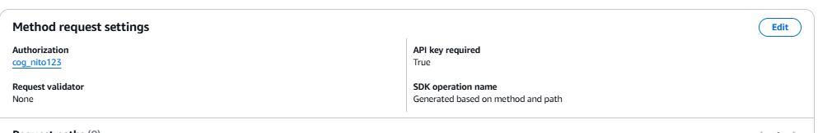
PROJECT
JWT 또는 OAuth 2.0 인증
API Gateway에서 Cognito 설정 및 API Key Required를 TRUE로 설정

Slide 40
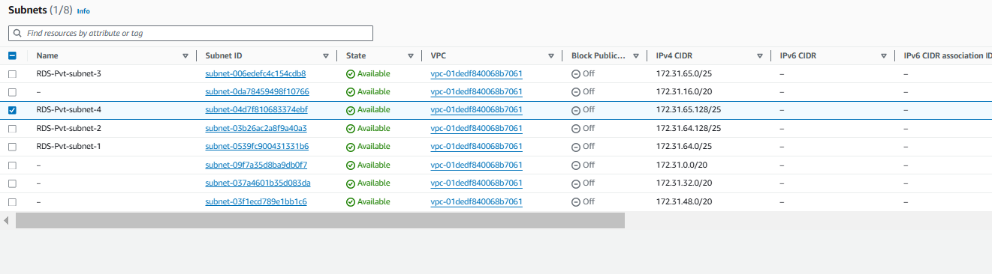
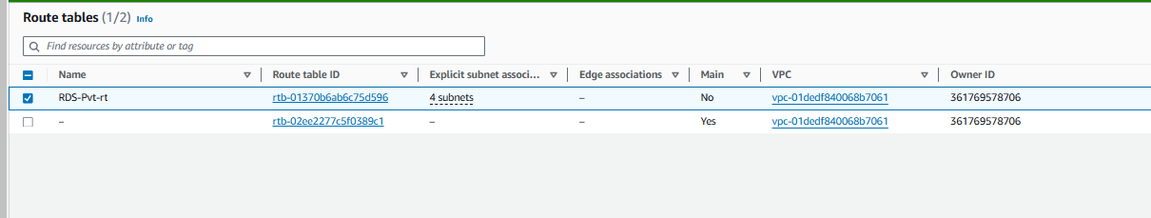
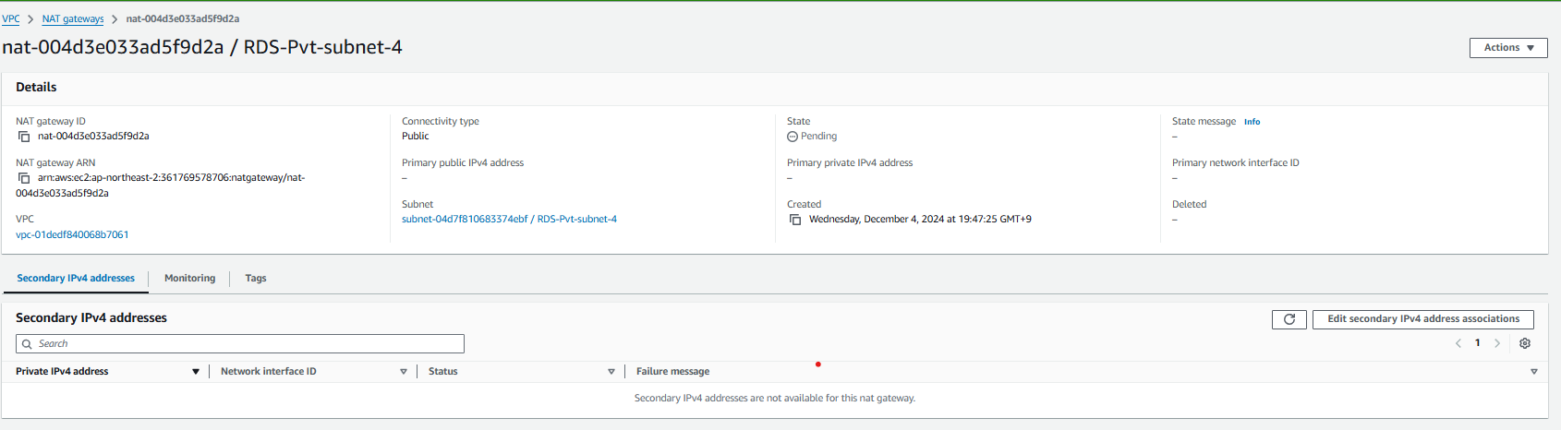
Lambda 보안그룹 구성
VPC 설정
PROJECT
VPC 설정(Route tables 생성)
VPC 설정(NAT gateways 설정)

Slide 41
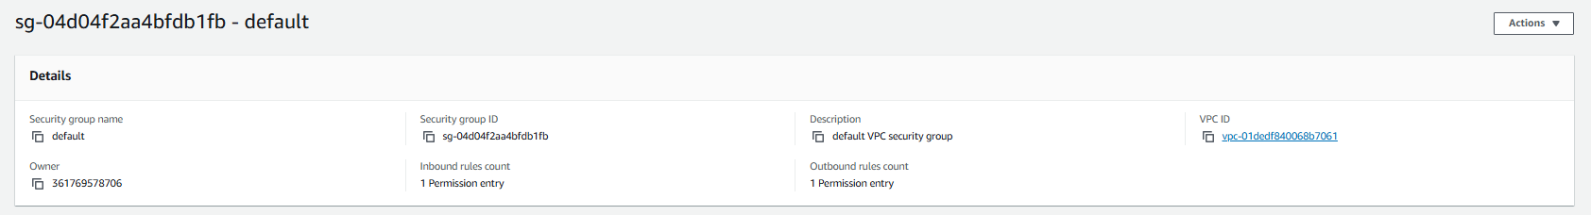
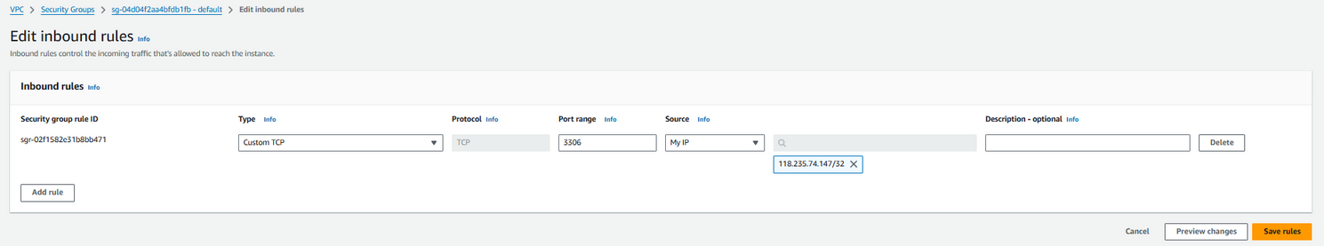
PROJECT
VPC 설정(보안그룹 생성)
VPC 설정(Inbound rules 설정)
VPC 설정(Outbound rules 설정)

Slide 42
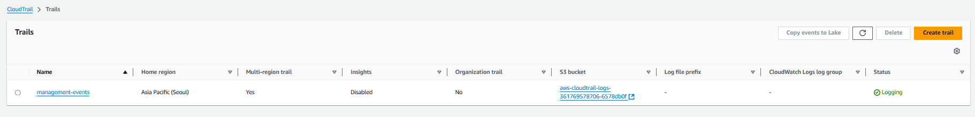
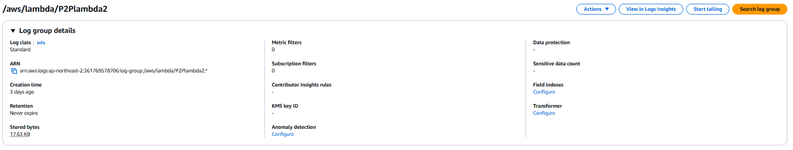
PROJECT
추가적인 보안 조치
CloudTrail(API 호출과 이벤트 기록을 저장하여, 보안 감사, 규정 준수, 문제 해결)
CloudWatch Logs(실시간 상태 모니터링)
S3, API Gateway, Lambda 암호화
CloudTrail 설정
CloudWatch Logs 설정

Slide 43
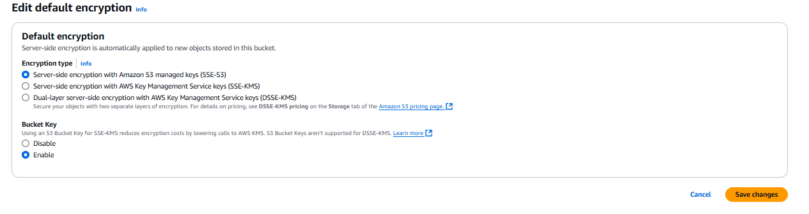
PROJECT
S3, API Gateway, Lambda 암호화
S3 암호화

Slide 44
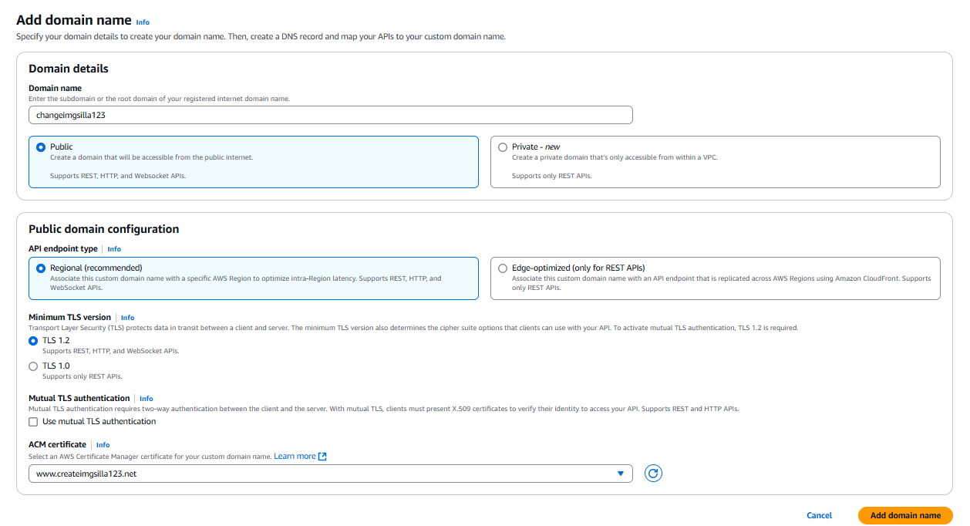
PROJECT
API Gateway 암호화(HTTP 활성화)

Slide 45
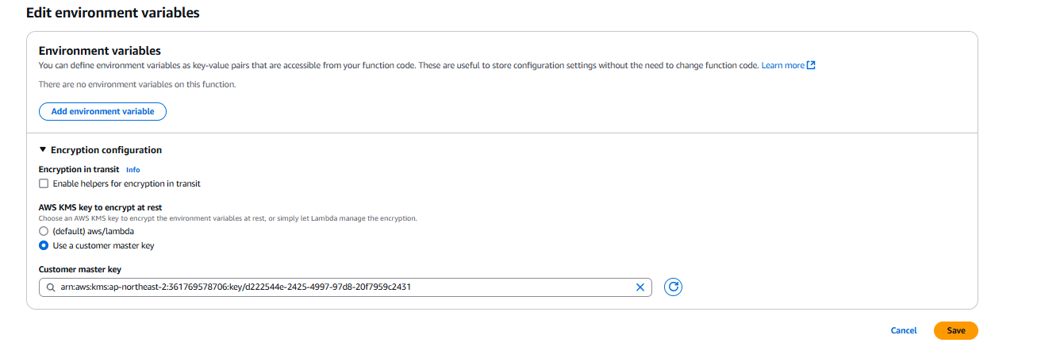
PROJECT
API Gateway 암호화(HTTP 활성화)
Lambda 환경 변수 암호화

Slide 46


PROJECT
결론
각 단계별 개선의 방향성을 파악 할 수 있었음
추후 발전 시 SageMaker의 Notebook 활용, EC2 – S3 – SageMaker로 연동하여 모델 학습을 통한 서비스 차별화 모색

Slide 47
Q&A
궁금한 점 질문해 주세요.

Slide 48
THANK YOU
배성윤, 강시원, 홍요한

